Slide 1
Базовые концепции

Slide 2
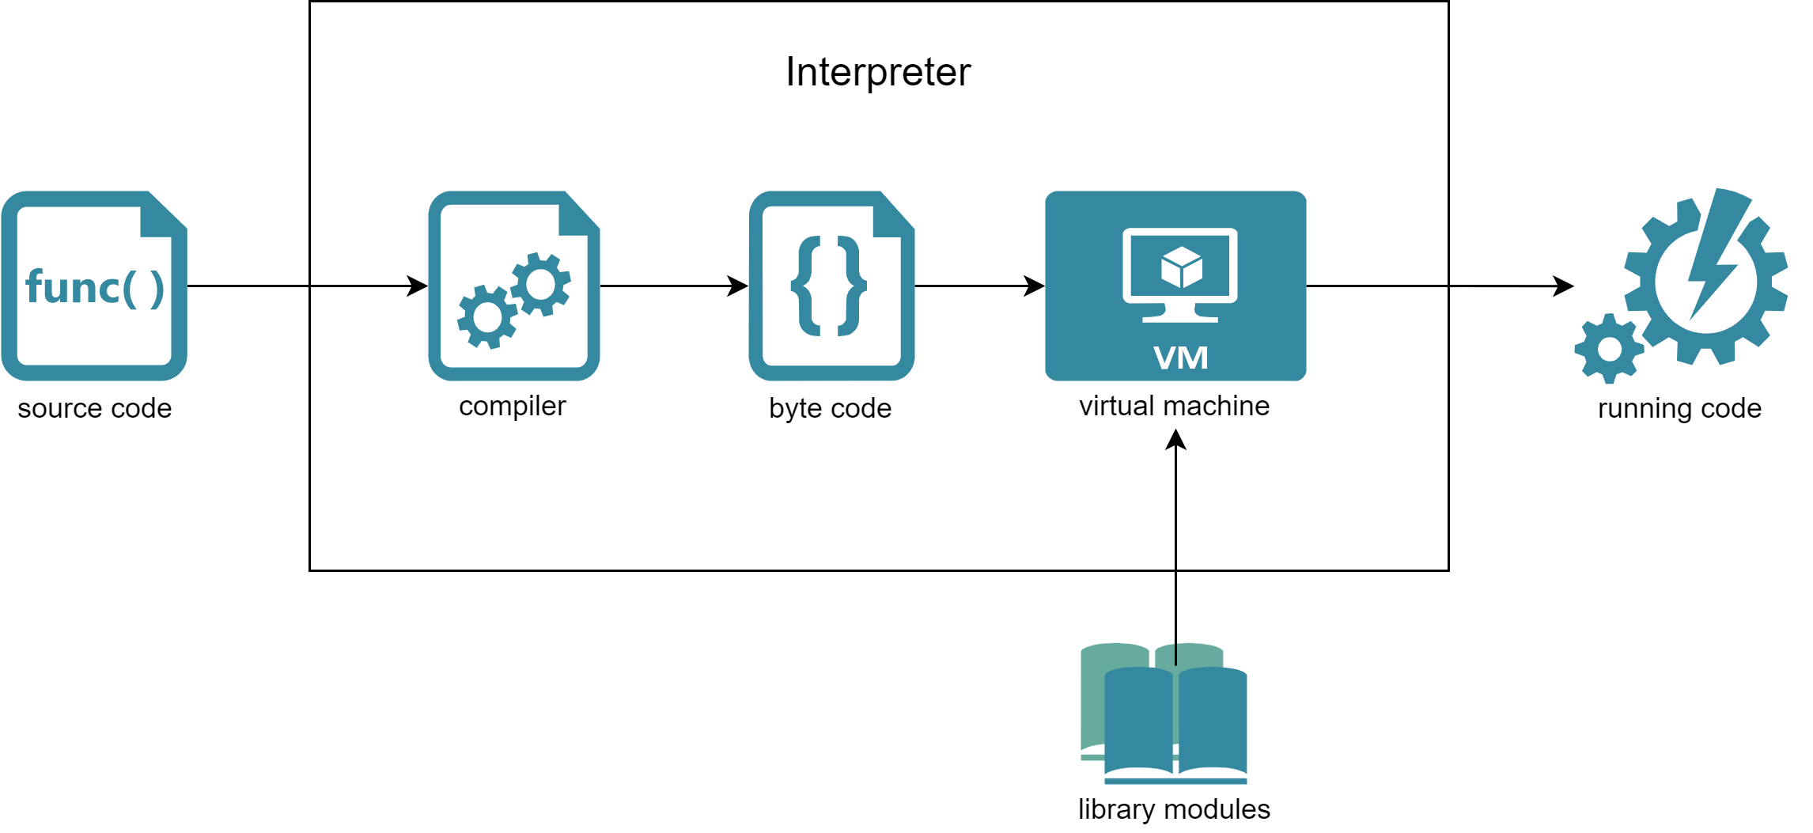
Интерпритатор – программная прослойка между кодом и машиной
Файл кода – script.py
Байт-код – script.pyc
Среда исполнения – PVM

Slide 3
Фундамент синтаксиса
x = 0 – присвоение значения переменной
6 + 7 – выражение, может быть сведено к некоторому объекту
print(x) – инструкция, может быть сведена к некоторой операции
Переменные (variables),
литералы(literals),
выражения (expressions),
инструкции (statements)

Slide 4
Концептуальная иерархия
Программы
Модули
Инструкции
Выражения
Объекты
Самая важная единица иерархии это объект, в Python почти всё является объектом первого рода/класса

Slide 5
Правила именования переменных
Имена переменных должны начинаться с подчёркивания либо буквы, за которой может следовать любое количество подчёркиваний, букв или цифр: _test45, xyz, _42smile, &^%#
Регистр симлов имеет значение: TEST ≠ test
Зарезервированные слова: False, None, True, and, as, assert, async, await, break, class, continue, def, del, elif, else, except, finally, for, from, global, if, import, in, is, lambda, nonlocal, not, or, pass, raise, return, try, while, with, yield

Slide 6
Синтаксические различия
конструкция if C-подобного языка:
конструкция if Python:
if (a > b){
b++;
a--;
int x = 5;
}
if a > b:
b += 1
a -= 1
x = 5

Slide 7

Коротко о динамической типизации
«Утиная» типизация – если это крякает, как утка, и плавает, как утка, то это утка

Slide 8
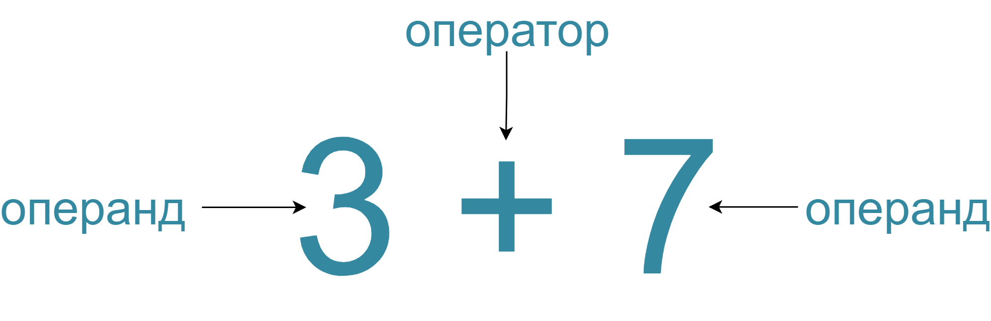
Операторы и операнды

Slide 9
Оператор присваивания
test = “test” - стандартная форма
x, y = 3, 4 - позиционное
[x, y] = [3, 4] - списком
a, b, c, d = "test" - последовательностью
x += 1 - инкрементивное
В Python оператор = отвечавет и за инициализацию переменной, и за присваивание значения

Slide 10
Математические операторы
** степень
% остаток
// целочисленное деление
/ деление
* произведение
- вычитание
+ сложение
Указаны в соответствии с их приоритетом

Slide 11
Операторы сравнения
== равно
!= не равно
> больше
< меньше
>= больше либо равно
<= меньше либо равно

Slide 12
Характерные черты синтаксиса
Операторы выполняются друг за другом, если не указано иное
Границы блоков и операторов определяются автоматически
Составные операторы = заголовок + : + операторы с отступом
Пустые строки, пробелы и комментарии игнорируются
Строки документации игнорируются, но отображаются специальными инструментами (IDE)

